Slide 1

旅行業界の仕事
文部科学省 沖縄・観光分野における有機的高専連携プログラム開発・実証事業
フリー写真素材ぱくたそ：https://www.pakutaso.com/ 「宮古島 宮古まもる君」

Slide 2
旅行会社
旅行会社は、交通・宿泊・その他の旅行関連サービスを含む旅行商品を企画・販売・実施する企業です。
旅行プランの企画から実施まで幅広い業務を手がけているため、仕事内容も広範囲にわたり、営業、マーケティング、企画、販売、添乗などの仕事があります。
旅行代理店
旅行代理店は、旅行会社の旅行商品を代理でユーザーに販売する企業です。旅行会社と違い、企画や実施はできません。
ただ、一般に旅行代理店と呼ばれている店舗は実際は旅行会社の店舗であることが多く、2021年末時点で販売しかできない「旅行代理店」は国内に564社しかありません。（旅行会社は9610社 ）
ＯＴＡ
OTA（Online Travel Agent）はインターネット専門の旅行代理店です。
利用しやすいメリットがあるため、大きく成長しています。

Slide 3
旅行会社
旅行会社は、募集旅行の企画、受注旅行の企画、宿泊や交通チケットの手配、旅行相談を行います。
海外と国内旅行の募集旅行の企画ができる会社と、国内旅行のみの募集旅行企画ができる会社と、地域限定の募集企画ができる会社などに分かれます。
2022年度旅行会社取扱額ランキング
旅行取扱額順位 | 会社名 | 取扱額 | 前年度比
1 |  | 1兆2116億円 | 174.5％
2 | ＫＮＴーＣＴ | 2930億円 | 188.9％
3 |  | 2576億円 | 221.3％
4 | 東武トップツアーズ | 1685億円 | 166.5％
5 | 阪急交通社 | 1545億円 | 313.4％
6 | ＨＩＳ | 1468億円 | 476.7％
7 | ＪＡＬパック | 1173億円 | 238.7％
8 | ＡＮＡ Ｘ | 749億円 | 174.8％
9 | ＪＲ東海ツアーズ | 712億円 | 192.1％
10 | 名鉄観光サービス | 637億円 | 165.5％
ＪＴＢ
日本国有鉄道から分離
近鉄系 近畿日本ツーリスト
日本旅行
ＪＲ西日本系
東武鉄道系
阪急鉄道系
ＪＡＬ系
ＡＮＡ系
ＪＲ東海系
名古屋鉄道系

Slide 4
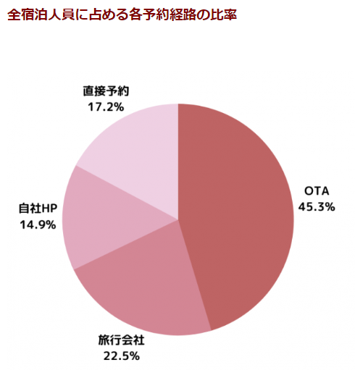
ＯＴＡ
OTA（Online Travel Agent）インターネット専門の旅行代理店です。OTAの特徴はなんといっても、( )を持たないことです。従来の旅行会社や旅行代理店のように店舗でサービスを提供しないため、企業側にはコストを削減できるメリット、ユーザー側には利用しやすいメリットがあります。
店舗
 | 契約施設数 | 閲覧数 | 備考
楽天トラベル | 40000軒 | 2900万 | 楽天グループ
じゃらん | 非公開 | 3030万 | リクルート
一休 | 6500軒 | 1760万 | Yahoo(ソフトバンクグループ)
Yahooトラベル | 17000軒 | 1380万 | LINEヤフー(Yahoo)
るるぶトラベル | 18000軒 | - | ＪＴＢ
Booking .com | 世界2800万軒以上 | 国内1240万 | 世界最大手 楽天トラベル提携
Expedia | 世界300万軒以上 | - | 世界２位 元マイクロソフト
Trip .com（Ctrip) | 世界120万軒以上 |  | 世界３位 中国系
Agoda | 世界290万軒以上 | 国内904万 | アジア中心 Booking グループ

Slide 5
カウンターセールス
パッケージツアーや手配旅行の販売
ツアーコンダクター
団体旅行に動向して快適な旅をサポートする
通訳ガイド
来日外国人に付き添い、旅行のガイドをする
観光ガイド
観光や自然体験を行う旅行者にガイドをする
観光バス・タクシー運転手
観光や修学旅行やツアーなどの団体旅行に使用するバスや
タクシーを運転する

Slide 6
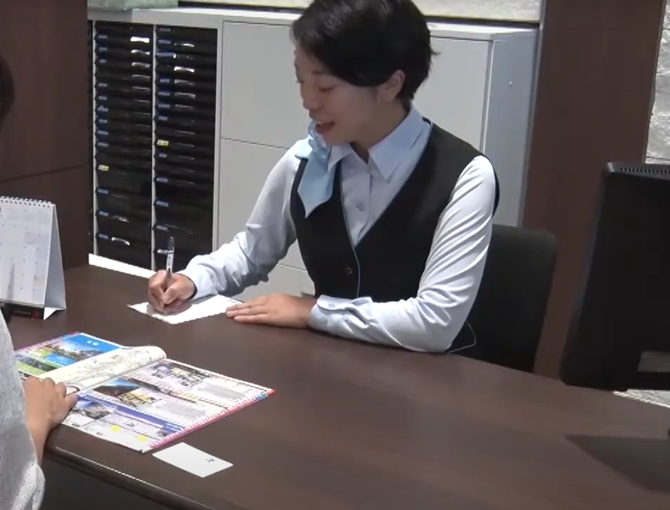
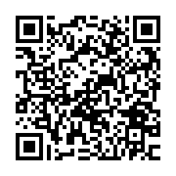
カウンターセールス
パッケージツアーの販売
旅行の行程や価格が決まっているツアーの販売
手配旅行の販売
視察旅行・修学旅行・職場旅行など、予算に合わせて旅程を組み（ ）、ホテルや航空機・鉄道などの予約（ ）・販売をする。
ツアープランナー
ツアーオペレーター
地理・歴史・文化・治安などの幅広い知識や最新情報を提供しアドバイスする。
使用した画像： 厚生労働省 職業情報提供サイト「旅行会社カウンター係」
職業紹介動画：厚生労働省 職業情報提供サイト（日本版O-NET） https://shigoto.mhlw.go.jp/
動画の視聴は通信料がかかります。wi-fi環境のある場所で視聴してください。

Slide 7
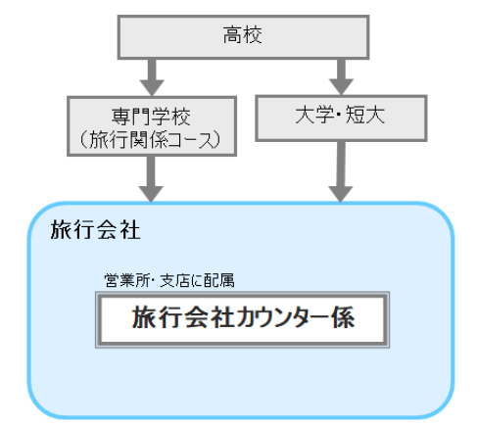
カウンターセールス
「国内旅行業務取扱管理者」、「（ ）旅行業務取扱管理者」等の国家資格を取得すると仕事の幅が広がるため、これらの資格を取ることが旅行会社社員の目標ともなっている。
海外旅行の需要もあり、外国語（特に英語）を身につけておいた方が有利である。旅行が好きであること、人と接することが好きな人、社交性や積極性を持ち合わせた人に向いている。
個人によるインターネットを利用した情報収集、宿、旅券等の検索、予約が普及する中、カウンター係はより深い知識や一般の人が知らない情報を求められる。
また、対面サービスならではの（ ）を顧客に与え、多様な注文や相談に対応できる接客能力や様々な情報からプランを組み立てる力が必要である。
総合
安心感
使用した画像： 厚生労働省 職業情報提供サイト（日本版O-NET）「旅行会社カウンター係」 https://shigoto.mhlw.go.jp/

Slide 8
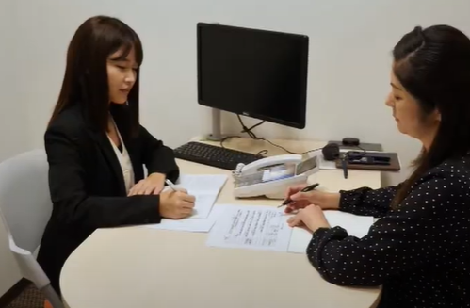
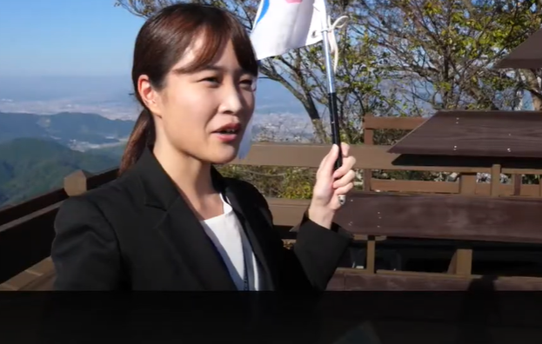
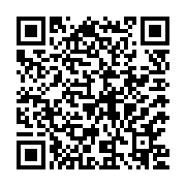
ツアーコンダクター
デスクワーク
出発前に目的地の下調べや手配担当者との打ち合わせ、ツアー参加者に確認や連絡を行い、旅行から帰った後には精算やレポートの作成などをする。
添乗業務
担当するツアーの責任者として、集合・出発から解散まで参加者と行動をともにする。集合場所で参加者の点呼をし、搭乗券等を受け渡し、旅行中の注意事項などを説明する。
目的地に着くと、現地スタッフとスケジュールを再確認し、
見学や観光に向かう。食事や観光施設の入場料の精算を行い、
宿泊ホテルでは参加者全員のチェックインを行う。
使用した画像： 厚生労働省 職業情報提供サイト「ツアーコンダクター」
動画の視聴は通信料がかかります。wi-fi環境のある場所で視聴してください。
職業紹介動画：厚生労働省 職業情報提供サイト（日本版O-NET） https://shigoto.mhlw.go.jp/

Slide 9
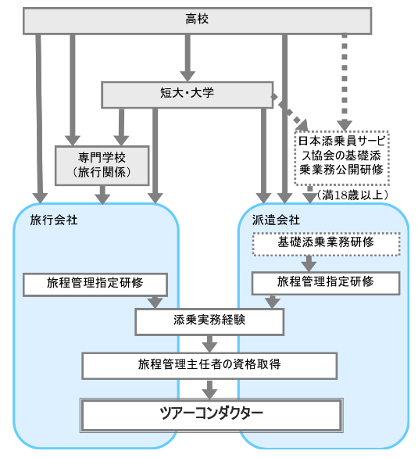
ツアーコンダクター
旅程
ツアーコンダクターの資格である「（ ）管理主任者」は、添乗員派遣会社、旅行会社に所属し、団体や企業が行う講習の受講と実務経験を積むことなどにより取得できる。
国内外の観光地情報、歴史・文化等の知識だけでなく、（ ）法、各種約款の基本的な理解が必要とされる。
海外ツアーに添乗する場合は語学力に加えて、出入国や関税に関する知識、訪問国の法令、慣習等の知識が必要である。
積極的、社交的、サービス精神が旺盛で、コースによっては数十名の人を統率できること、また、添乗中は旅行会社の代表者であり責任者でもあるため、強い責任感が求められる。更に、添乗中は昼夜を問わず緊急時には対応を求められ、肉体的にもハードである。
旅行業
使用した画像： 厚生労働省 職業情報提供サイト（日本版O-NET）「ツアーコンダクター」 https://shigoto.mhlw.go.jp/

Slide 10
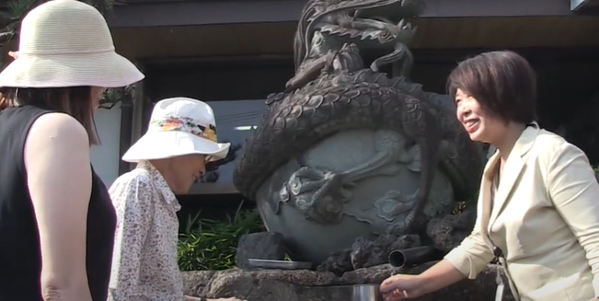
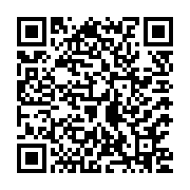
通訳ガイド
通訳ガイドは、空港での出迎えから始まり、旅行者に滞在期間中付き添う「 」としての役割もある。また企業視察、研修など観光以外の目的で、外国人が来日するケースもあり、関係官庁や工場などの訪問では、専門用語も含めて通訳する。
ツアーコンダクター
「通訳」と「案内」を兼ねるため、外国語が堪能で、広く豊富な知識をもつことが求められる。
また、相手が何を欲しているか、相手の心の内を思いやることが重要で、相手の立場になって正確に日本の情報を伝える必要がある。
使用した画像： 厚生労働省 職業情報提供サイト「通訳ガイド」
動画の視聴は通信料がかかります。wi-fi環境のある場所で視聴してください。
職業紹介動画：厚生労働省 職業情報提供サイト（日本版O-NET） https://shigoto.mhlw.go.jp/

Slide 11
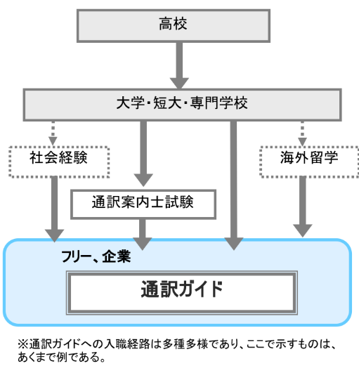
通訳ガイド
この仕事に就くにあたって学歴は問われない。
しかし、関連資格の「全国通訳案内士」や「地域通訳案内士」などの資格は、語学力やガイドスキルなど一定の証明になる。
通訳ガイドは、通訳案内士関係団体、旅行業者、通訳ガイド派遣会社等に登録し、通訳ガイドを希望する外国人旅行者や団体を紹介してもらう場合が多い。
使用した画像： 厚生労働省 職業情報提供サイト（日本版O-NET）「通訳ガイド」 https://shigoto.mhlw.go.jp/

Slide 12
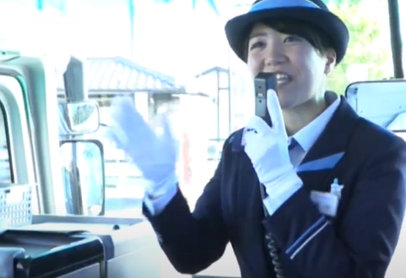
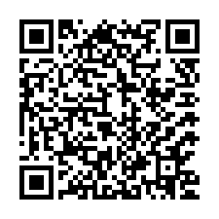
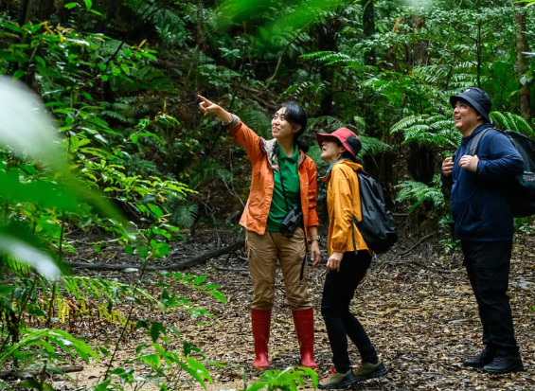
観光・ネイチャーガイド
観光ガイドは、バス会社や旅行会社に所属して修学旅行などの団体客と一緒にコースを回る場合と、神社・仏閣やお城などに所属して仕事をする「 」がある。
専属ガイド
動画の視聴は通信料がかかります。wi-fi環境のある場所で視聴してください。
ネイチャーガイドは、海・山・川・森などの自然を訪れる人々に、安全なアウトドアの楽しみ方を案内する。全国各地の自然を管理する行政機関、観光案内を行う協会や事業所、自然保護に携わる各種団体に所属して活動する。
具体的には、ダイビング、カヤッキングなどの指導をするほか、生息する動植物の解説など、自然を身近に感じて（ ）の意識を高めるための活動も行う。
自然保護
使用した画像： 厚生労働省 職業情報提供サイト「観光バスガイド」
使用した画像： 世界自然遺産 奄美沖縄「ネイチャーガイドの紹介」
https://amamiokinawa.jp/
職業紹介動画：厚生労働省 職業情報提供サイト（日本版O-NET） https://shigoto.mhlw.go.jp/

Slide 13
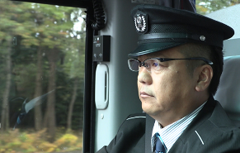
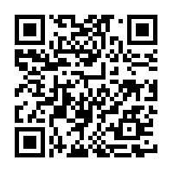
観光バス・タクシー運転手
観光バス運転手は、大型第二種自動車運転免許が必要となるため中途採用が多く、路線バス運転手、トラック運転手、タクシー運転手といった運転を職業とする人からの転職者が多い。
道路事情やコースについて学習し、最初は短時間で簡単なコースを運転するが経験を積むにつれて、山道や狭い道、高速道路を長時間走る難しいコースを担当する。
動画の視聴は通信料がかかります。wi-fi環境のある場所で視聴してください。
観光タクシーの運転手には、その地域の観光名所までの道や観光名所の知識が必要とされる。観光バスでは入れない穴場スポットやガイドブックには載っていないような隠れた名所など、観光タクシーでしか味わえない特別な体験を提供することが求められる。
また、長時間同じお客様と時間を過ごすため、通常のタクシーに比べるとお客様とのコミュニケーションが多い業務になり、観光名所ではお客様と一緒に下車し、案内や観光のお手伝いをする場合もある。お客様とコミュニケーションをとる中で、お客様のニーズを引き出し、ベストな旅を提案するのも観光タクシー運転手に必要な能力の1つである。
使用した画像： 厚生労働省 職業情報提供サイト「観光バス運転手」
使用した画像： 世界自然遺産 奄美沖縄「ネイチャーガイドの紹介」
職業紹介動画：厚生労働省 職業情報提供サイト（日本版O-NET） https://shigoto.mhlw.go.jp/

Slide 14
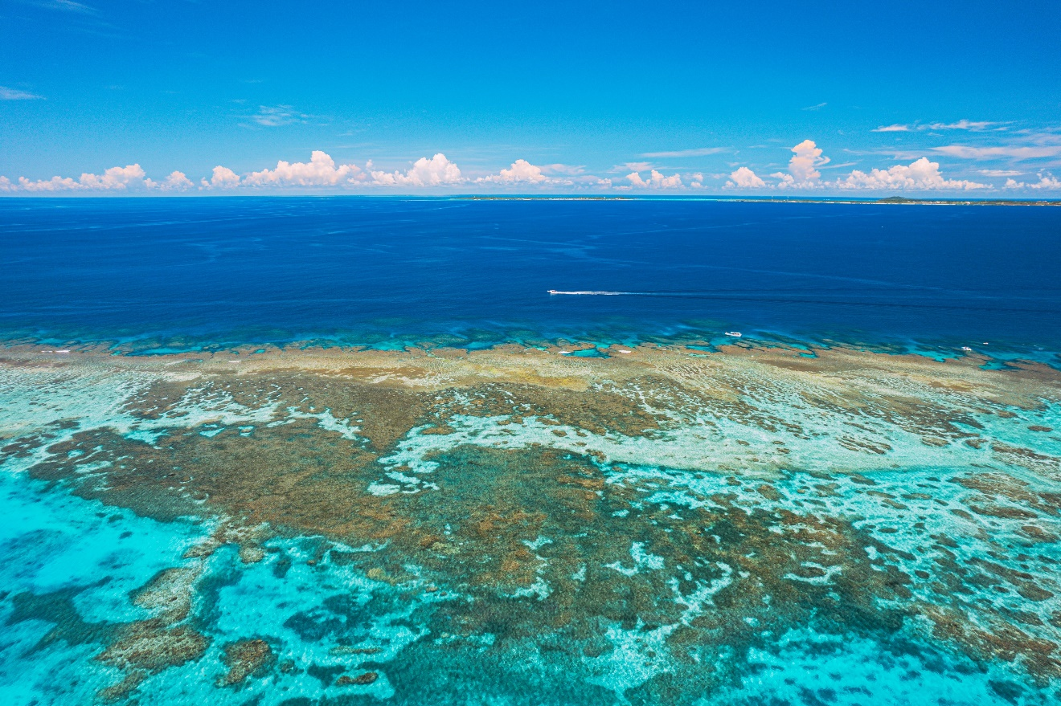
旅行業界の仕事
文部科学省 沖縄・観光分野における有機的高専連携プログラム開発・実証事業
フリー写真素材ぱくたそ：https://www.pakutaso.com/ 「宮古 伊良部島」

